Slide 1
人工智能原理
Principles of Artificial Intelligence
王文杰
中国科学院大学
计算机学院
Wangwj@ucas.ac.cn

Slide 2
不确定性推理 II
Uncertainty Reasoning

Slide 3
本章主要内容
不确定推理的基本概念
概率论基础
基本概率推理
Bayes 网络
      Bayes网络定义
      Bayes网络语义
      D-分离
Bayes 网络的推理

Slide 4
Bayes网络的定义(1)
什么是Bayes网络？
  是一系列变量的联合概率分布的图形表示，一般包括两个部分
  一个是Bayes网络结构图，这是一个有向无环图。图中的每个结点代表相应的变量，边表示变量间的概率依赖关系。
  Bayes网络蕴涵了条件独立假设，即给定其父结点集，每一个变量独立于它的非子孙结点，结点之间的连接关系代表了Bayes网络的条件独立语义
  另一部分就是结点和结点之间的条件概率表CPT，其中包含的是一系列概率值，表示了局部条件概率分布。
  每一个结点x_{i}都有一个条件概率分布P(x_{i}|Parents(x_{i}))，量化其父结点对该结点的影响。

Slide 5
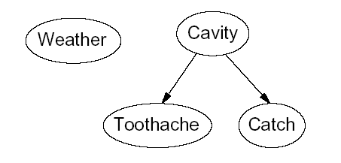
Bayes网络的定义(2)
简单Bayes网络一：
网络的拓扑结构表示为一些条件独立的断言
Weather独立于其他的变量.
Toothache和Catch在Cavity给定的情况下是条件独立的
P( Catch | Toothache ∧ Cavity)= P( Catch | Cavity)
P( Toothache | Catch ∧ Cavity)= P( Toothache | Cavity)

Slide 6
Bayes网络的定义(3)
简单Bayes网络二：
家里装有报警器，当警铃响的时候邻居John会打电话（有时会把大电话铃声误认为警报声），但是邻居Mary就不会（有时根本听不见警报声）。有时警报器对很小的地震也会有所反应。是否有盗贼？
变量：Burglar、Earthquake、Alarm、JohnCalls、MaryCalls
网络拓扑结构反映了“因果”知识：
  盗贼会引起报警器响
  地震也可以引起报警器响
  报警器可以让John打电话
  报警器可以让Mary打电话

Slide 7
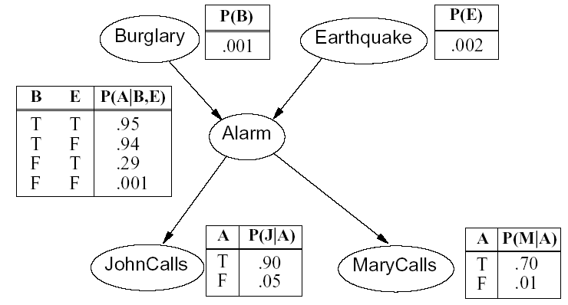
Bayes网络的定义(4)

Slide 8
Bayes网络的定义(5)
紧致性
Bayes网对论域是一种完备而无冗余的表示，比联合概率分布紧凑的多---这使得对含有大量变量的处理成为可能
紧致性是局部结构化系统的一个实例，每个组成部分只与数量有限的其他部分发生直接的作用，而不考虑组成部分的总数量，这通常与线性增长而不是指数增长的复杂度相关联
一般在CPT中，对具有k个父Boolean变量的变量X_{i}有2^{k}个独立的可指定概率
对一个Boolean变量X_{i} ，如果X_{i} =True为p，则X_{i} =False 就为1-p
假定有n个Boolean，如果每个变量有不超过k个父Boolean变量，则整个网络需要不超过O(n 2^{k})数据完全描述-------而联合概率分布中将包括2^{n}个数据
对例二： 1 + 1 + 4 + 2 + 2 = 10 数值 (vs. 2⁵-1 = 31)

Slide 9
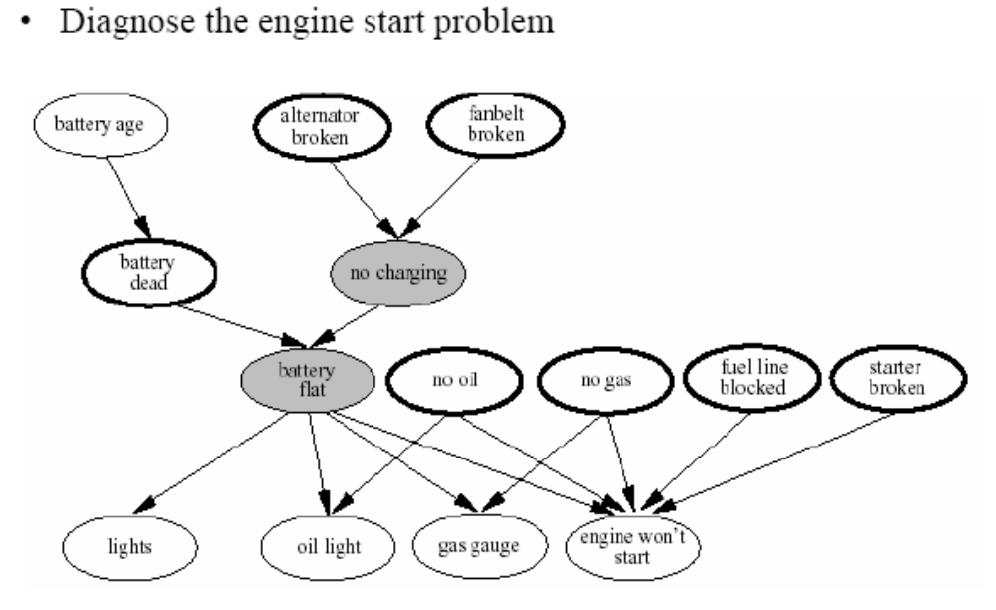
Bayes网络的定义(6)
例子
http://www.cs.huji.ac.il/labs/compbio/Repository/

Slide 10
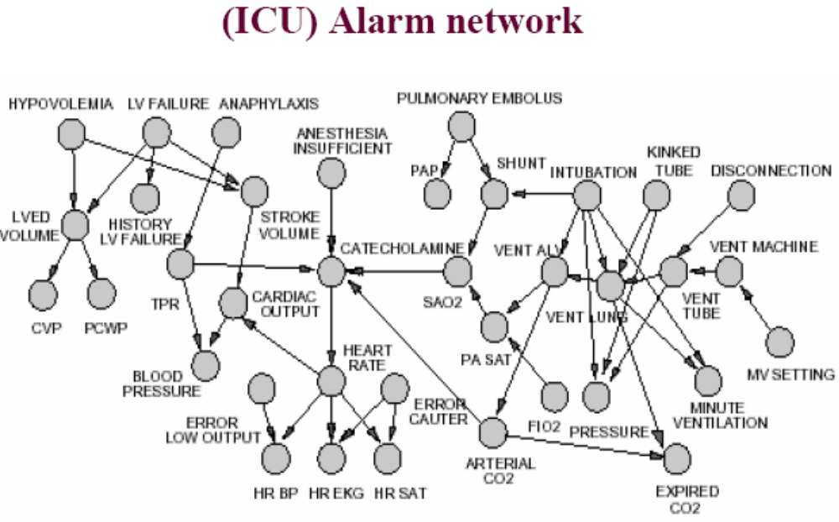
Bayes网络的定义(7)

Slide 11
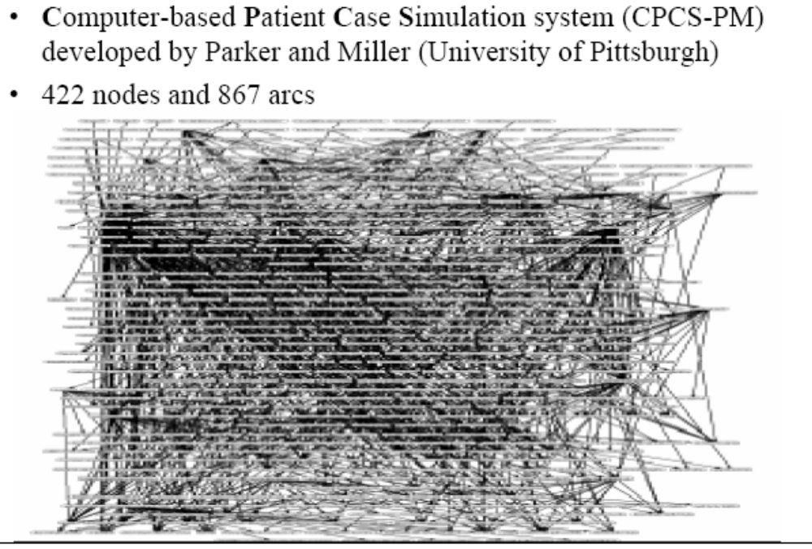
Bayes网络的定义(8)

Slide 12
Bayes的语义
有两种方式理解Bayes网络的语义：
全局语义：将Bayes网络视为对联合概率分布的表示，便于理解如何构造网络
局部语义：将Bayes网络视为对条件依赖性语句集合的编码，便于设计推理过程

Slide 13
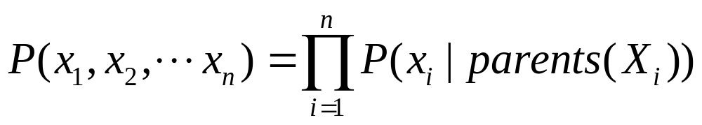
全局语义（1）
任何完整的概率模型必须具有表示（直接或间接）该领域变量联合分布的能力。完全的枚举需要指数级的规模（相对于领域变量个数）
贝叶斯网络提供了这种联合概率分布的紧凑表示：分解联合分布为几个局部分布的乘积，CPT提供了联合概率分布的一种分解表示方法：
为网络提供了“数值”语义，从公式可以看出，需要的参数个数随网络中节点个数呈线性增长，而联合分布的计算呈指数增长。通过使用这样的语义，可以得到构造Bayes网络的方法。
网络中变量间独立性的指定是实现紧凑表示的关键。这种独立性关系在通过人类专家构造贝叶斯网中特别有效。

Slide 14
全局语义（2）
贝叶斯网络的语义公式计算示例
试计算：报警器响了，但既没有盗贼闯入，也没有发生地震，同时John和Mary都给你打电话的概率。
解：
P(j,m,a,~b,~e) = P(j|a)P(m|a)P(a|~b,~e) P(~b) P(~e)
= 0.9×0.7×0.001×0.999×0.998 = 0.00062
= 0.062%

Slide 15
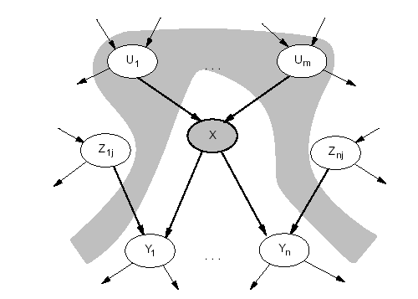
局部语义
局部语义：给定父结点，一个结点与它的祖先结点之间是条件独立的。
如果已知父结点的值，前面祖先结点的值对确定X的值是没有什么帮助的。

Slide 16
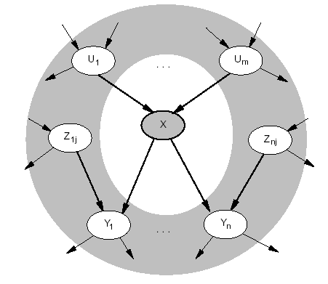
Markov覆盖
Markov覆盖：一个结点的父结点、子结点以及子结点的父结点
给定一个结点的Markov覆盖，这个结点和网络中的所有其他结点都是条件独立的

Slide 17
Bayes网络的构造（1）
联合概率分布给出了Bayes网络的含义，但没有说明如何构造一个Bayes网络。但是该分布却可用于指导如何构造网络的拓扑结构：
  选择变量X₁,…,X_{n}的一个序列
  For i=1 to n
  增加 X_{i} 到网络
  从X₁,…,X_{i-1}中选择父结点，使得：

Slide 18
例子（1）
即使在一个局部结构化的论域中，要构造一个局部结构化的Bayes网络也是比较困难的。不仅要求每个变量只受到少数几个其他变量的直接影响，还要求网络的拓扑结构确实反映了合适的父结点集对该变量的直接影响。
在构造网络过程中，添加结点的正确次序是首先添加“根本原因”结点，然后加入受它们直接影响的结点，依次类推，直到叶结点，即对其他变量没有直接影响结点

Slide 19

例子（2）
选择结点序列为：M、J、A、B、E
这种序列选择可以是任意的，只要在子结点之前选择父结点，并且有每个子结点连接到父结点的CPT
P(J|M)=P(J)?
P(John Calling)是否独立于P(Mary Calling)？
显然不是，因为在任何给定的一天，如果Mary打电话了，则John呼叫的概率当然增大了。

Slide 20
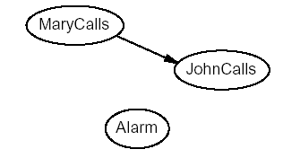
例子（3）
选择结点序列为：M、J、A、B、E
P(J | M)=P(J)? No
P(A | J,M) =P(A | J) ? P(A |J, M)=P(A) ?
显然两个人都打电话，报警器确实报警的可能性比只有一个人打或两个都不打的可能性要大

Slide 21
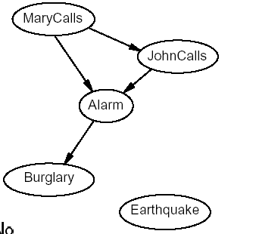
例子（4）
选择结点序列为：M、J、A、B、E
P(J | M)=P(J)? No
P(A | J,M) =P(A | J) ? P(A |J, M)=P(A) ? NO
P(B |A, J, M)=P(B |A) ? yes
P(B|A,J,M)=P(B)? No
P(E|B,A,J,M)= P(E| A)?
P(E|B,A,J,M)= P(E| A,B)?

Slide 22
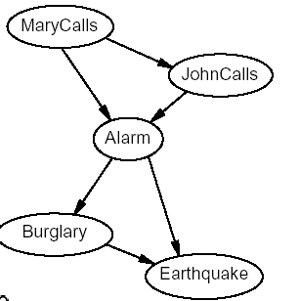
例子（5）
选择结点序列为：M、J、A、B、E
P(J | M)=P(J)? No
P(A | J,M) =P(A | J) ? P(A |J, M)=P(A) ? NO
P(B |A, J, M)=P(B |A) ? yes
P(B|A,J,M)=P(B)? No
P(E|B,A,J,M)= P(E| A)? No
P(E|B,A,J,M)= P(E| A,B)? Yes
网络需要：1+2+4+2+4=13个概率

Slide 23
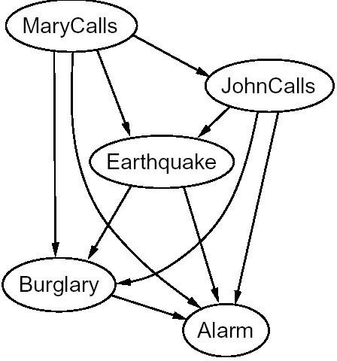
例子（6）
如果顺序为：M，J，E，B，A则需要31个不同的概率-----和全联合概率分布需要的概率数一样多。

Slide 24
Bayes网络的构造（2）
选择变量顺序的一般原则：
以条件概率评估的难易程度为标准 (Howard and Matheson).
  The order M, J, E, B, A is not good because, for instance, P(B|J,M, E) is unnatural and hence difficult to assess directly.
模型的复杂度为标准，边的数量越少越好 (J. Q. Smith).
  The order M, J, E, B, A is bad because too many arcs. The order B, E, A, J, M is good.
用因果关系来决定变量的顺序 (Pearl): 原因在前，结果在后
  The order M, J, E, B, A is not good because, for instance, M and J are effects of A but come before A.

Slide 25
D-分离（1）
D-分离：用于在给定第三个结点集Z的情况下，判断一个结点集X与另一个结点集合Y是否独立，是一条寻找条件独立的有效方法
D-分离分析网络中结点之间的三种关系
  串行连接
  分叉连接
  汇集连接

Slide 26
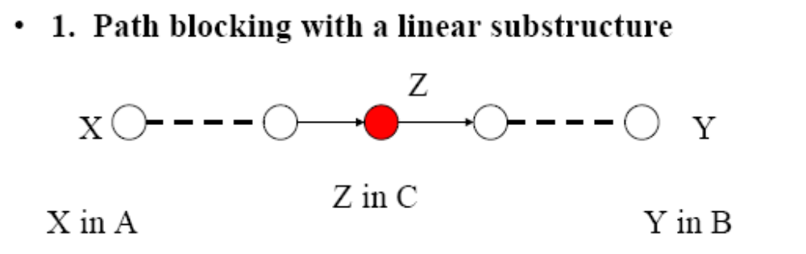
D-分离（2）
A is d-separated from B given C if every undirected path between them is blocked

Slide 27
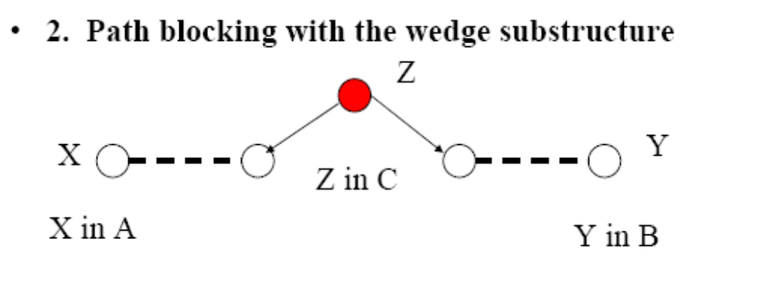
D-分离（3）
A is d-separated from B given C if every undirected path between them is blocked

Slide 28
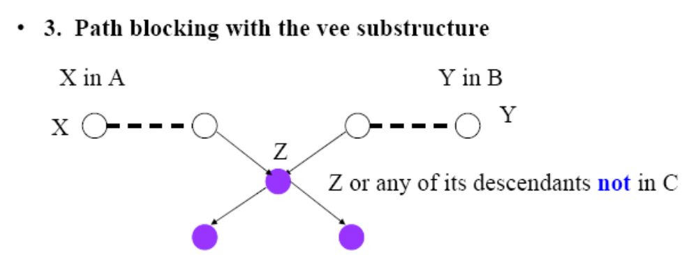
D-分离（4）
A is d-separated from B given C if every undirected path between them is blocked

Slide 29
D-分离（5）
对于给定的结点集ε，如果对网络中的结点V_{I}和V_{J}之间的每个无向路径（即不考虑方向性），在路径上都有某个结点V_{B}，如果有属性：
（1） V_{B}在ε中，且路径上的两条弧都以V_{B}为尾
（2） V_{B}在ε中，路径上有一条弧以V_{B}为头，一条以V_{B}为尾
（3） V_{B}和它的任何后继都不在ε中，路径上的两条弧都以V_{B}为头（在V_{B}处汇集连接，但没有后代结点）
则称V_{I}和V_{J}被V_{B}结点阻塞

Slide 30
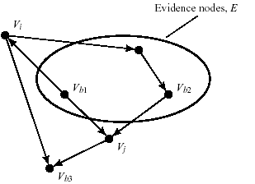
D-分离（6）

Slide 31
D-分离（7）
条件独立：如具有以上三个属性之一，就说结点V_{I}和V_{J}条件独立于给定的结点集ε
阻塞：给定证据集合ε，当上述条件中的任何一个满足时，就说V_{B}阻塞相应的那条路径
D分离：如果V_{I}和V_{J}之间所有的路径都被阻塞，就叫证据集合ε可以D分离V_{I}和V_{J} 。
D分离实质上就是寻找网络中的条件独立语义，以简化推理计算。

Slide 32
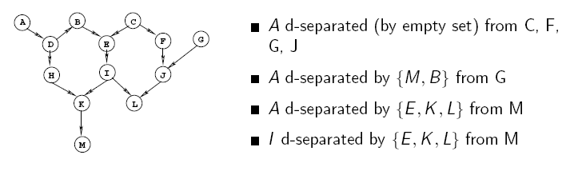
D-分离（8）

Slide 33
Bayes 网络
Bayes网
Bayes网络中的推理
  精确推理
  近似推理
  证据的低似然性和函数关系 是近似推理中复杂性的主要原因

Slide 34
精确推理（1）
变量分类：
证据变量集E — 特定事件e，
查询变量X
非证据变量集 — Y隐变量（Hidden variable）
全部变量的集合U = {x} ∪ E ∪ Y

Slide 35
精确推理（2）
任何概率推理系统的基本任务都是要在给定某个已知观察（即一组证据）的某个赋值后，计算一组查询变量的后验概率
用X表示查询变量，E表示证据变量集合，e表示一个观察到的特定事件，Y表示非证据变量（隐含变量）。典型的查询是：P(X|e)
主要包括：
  通过枚举进行推理
  多树推理
  复杂度

Slide 36
通过枚举进行推理（1）
Main issue: Can we take advantage of independences to construct special algorithms and speeding up the inference?
Bad news:
  Exact inference problem in BBNs is NP-hard (Cooper)
  Approximate inference is NP-hard (Dagum, Luby)
But very often we can achieve significant improvements
  Assume our Alarm network
  Assume we want to compute: P( J = T )

Slide 37
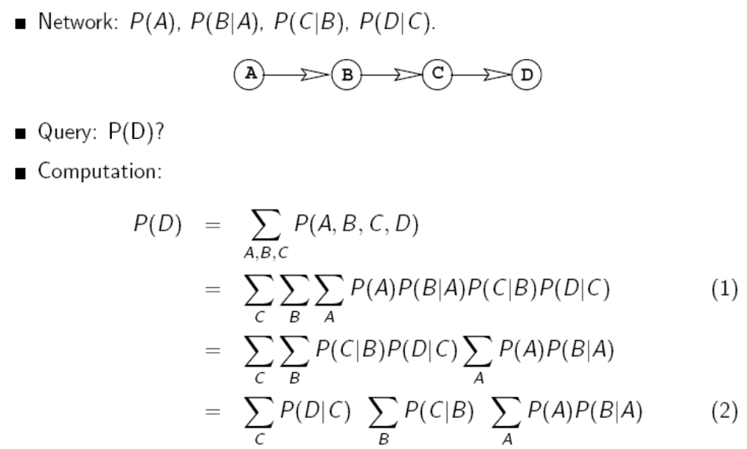
通过枚举进行推理（2）
联合分布的分解可以降低概率推理的复杂性：可以使运算局部化

Slide 38
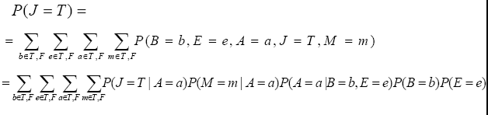
通过枚举进行推理（3）
Computing: P(J=T)
Approach 1. Blind approach.
  Sum out all un-instantiated variables from the full joint,
  express the joint distribution as a product of conditionals
  Computational cost:
  Number of additions: ?
  Number of products: ?

Slide 39
通过枚举进行推理（4）
Computing: P(J=T)
Approach 1. Blind approach.
  Sum out all un-instantiated variables from the full joint,
  express the joint distribution as a product of conditionals
  Computational cost:
  Number of additions: 15
  Number of products: 16×4=64

Slide 40
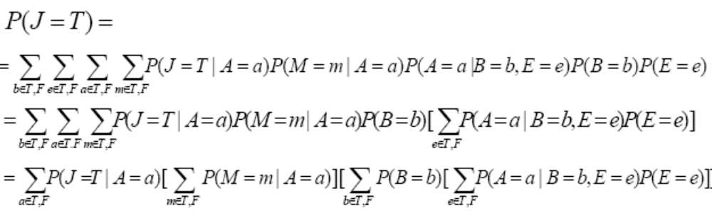
通过枚举进行推理（5）
Approach 2. Interleave sums and products
Combines sums and product in a smart way (multiplications by constants can be taken out of the sum)
  Computational cost:
  Number of additions: ?
  Number of products: ?

Slide 41
通过枚举进行推理（6）
Approach 2. Interleave sums and products
Combines sums and product in a smart way (multiplications by constants can be taken out of the sum)
  Computational cost:
  Number of additions: 1+2×[1+1+2×1]=9
  Number of products: 2×[2+2×(1+2 ×1)]=16

Slide 42
通过枚举进行推理（7）
已知，一个事件e = {JohnCalls = true, and MaryCalls = true}，试问出现盗贼的概率是多少？
解：P(X|e) = αP(X,e) = α∑_{y}P(X,e,y)
而P(X,e,y)可写成条件概率乘积的形式。
因此，在贝叶斯网络中可通过计算条件概率的乘积并求和来回答查询。
P(Burgary | JohnCalls = true, MaryCalls = true)简写为：
P(B | j, m) = αP(B, j, m) = α ∑_{e}∑_{a}P(B, e, a, j, m)
= α ∑_{e}∑_{a} P(b)P(e)P(a|b,e)P(j|a)P(m|a)
= αP(b) ∑_{e} P(e) ∑_{a} P(a|b,e)P(j|a)P(m|a)

Slide 43
P(b)0.01
P(~e)
0.998
P(e)
0.002
+
+
P(a|b,e)
0.95
+
P(a|b,~e)
0.94
P(~a|b,~e)
0.06
P(~a|b,e)
0.05
P(j|a)
0.90
P(j|~a)
0.05
P(j|a)
0.90
P(j|~a)
0.05
P(m|a)
0.70
P(m|~a)
0.01
P(m|a)
0.70
P(m|~a)
0.01
P(b | j, m)的自顶向下的计算过程

Slide 44
通过枚举进行推理（8）
P(B | j, m) = αP(B, j, m) = α ∑_{e}∑_{a}P(B, e, a, j, m)
= α ∑_{e}∑_{a} P(b)P(e)P(a|b,e)P(j|a)P(m|a)
= αP(b) ∑_{e} P(e) ∑_{a} P(a|b,e)P(j|a)P(m|a)
= α×0.001×{[0.002×(0.95×0.9×0.7 + 0.05×0.05 ×0.01)] + [0.998 × (0.94 ×0.9 ×0.7+0.06 ×0.05 ×0.01)]}
= α× 0.00059224

Slide 45
P(~b)0.999
P(~e)
0.998
P(e)
0.002
+
+
P(a|~b,e)
0.29
+
P(a|~b,~e)
0.001
P(~a|~b,~e)
0.999
P(~a|~b,e)
0.71
P(j|a)
0.90
P(j|~a)
0.05
P(j|a)
0.90
P(j|~a)
0.05
P(m|a)
0.70
P(m|~a)
0.01
P(m|a)
0.70
P(m|~a)
0.01
P(～b | j, m)的自顶向下的计算过程

Slide 46
通过枚举进行推理（9）
P(~B | j, m) = αP(~B, j, m) = α ∑_{e}∑_{a}P(~B, e, a, j, m)
= α ∑_{e}∑_{a} P(~b)P(e)P(a|~b,e)P(j|a)P(m|a)
= αP(~b) ∑_{e} P(e) ∑_{a} P(a|~b,e)P(j|a)P(m|a)
= α×0.999×{[0.002×(0.29×0.9×0.7 + 0.71×0.05 ×0.01)] + [0.998 × (0.001 ×0.9 ×0.7+0.999 ×0.05 ×0.01)]}
= α× 0.0014919
因此，P(B|j, m) = α <0.00059224, 0.0014919>
≈ <0.284, 0.716>
即在John和Mary都打电话的条件下，出现盗贼的概率约为28%。

Slide 47
多树推理
Bayes网中推理模式主要有三种：
因果推理或由上向下推理
诊断推理或由底向上推理
辩解
S：患者是吸烟者
C：患者是煤矿工人
L：患了肺癌
E：患了肺气肿
P(S)=0.4 P(C)=0.3
S
C
L
E
P(E|S,C)=0.9
P(E|S,~C)=0.3
P(E|~S,C)=0.5
P(E|~S,~C)=0.1

Slide 48
因果推理或由上向下推理
已知父结点，计算子结点的条件概率：给定患者是一个吸烟者（S），计算他患肺气肿（E）的概率P(E|S)
这里：S称为证据结点，E称为询问结点
这种推理的主要操作：
按照给定证据的询问结点和它的所有双亲的联合概率，重新表达给定证据的询问结点的所求条件概率
直到所有的概率值都可以从CPT表中得到
S
C
L
E

Slide 49
诊断推理或由底向上推理
已知一个子结点，计算父结点的条件概率，即从结果推测起因的推理：给定患者未得肺气肿（~ E），计算他不是煤矿工人（~C）的概率P(~C|~E)
推理：使用Bayes公式把这种推理转换为因果推理
S
C
L
E

Slide 50
辩解
如果证据仅仅是~E（不是肺气肿），则可以类似前面计算~C患者不是煤矿工人的概率。但是如果也给定~S（患者不是吸烟者），那么~C也应该变得不确定。这种情况下，可以说~S解释~E，使~C变得不确定。
这类推理使用嵌入在一个诊断推理中的因果推理。
S
C
L
E

Slide 51
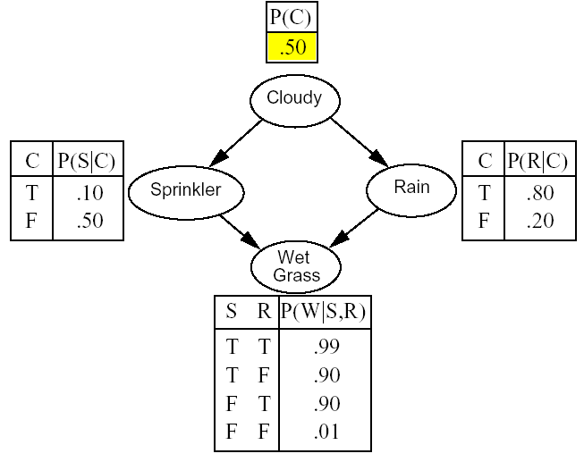
精确推理的复杂性（1）
单连通网络（或多树polytree）：
  网络中任何两个结点都至多只有一条无向路径相联。
  精确推理的时间和空间复杂度都与网络规模呈线性关系。网络规模定义为条件概率表中的条目个数，如果每个结点的父结点个数都不超过某个常数，那么复杂度与网络结点个数呈线性关系
多连通图：
  在最坏的情况下，变量消元法可
  能具有指数级的时间和空间复杂度，
  即使每个结点的父结点个数固定

Slide 52
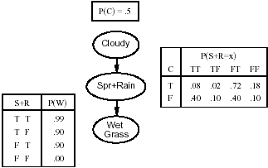
精确推理的复杂性（2）
团算法：
  将网络中的单独结点联合起来形成团结点，使得最终得到的网络是一棵多树
  本质上问题的复杂性依然存在

Slide 53

近似推理
Monte Carlo随机采样法
基本思想：
主要内容：
  直接采样：从空的网络中采样
  拒绝采样：拒绝与证据不一致的样本
  似然加权：用证据对样本加权
  Markov Monte Carlo（MCMC）

Slide 54
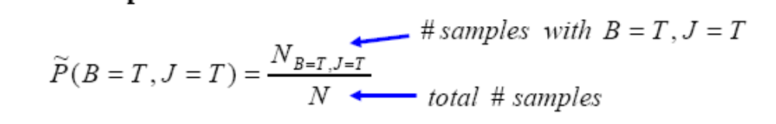

直接采样方法（1）
使用样本序列近似计算概率：

Slide 55
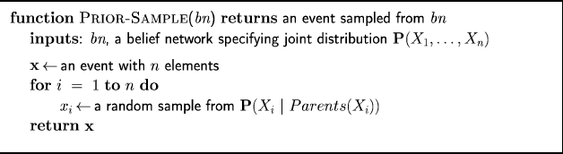
直接采样方法（2）
任何采样算法中最基本的要素是根据已知的概率分布生成样本
对Bayes网络，最简单种类的随机采样过程是对没有与之关联的证据的网络事件进行采样。其思想是按照拓扑次序依次对每个变量进行采用。被采用的变量值的概率分布依赖于父结点已得到的赋值。

Slide 56
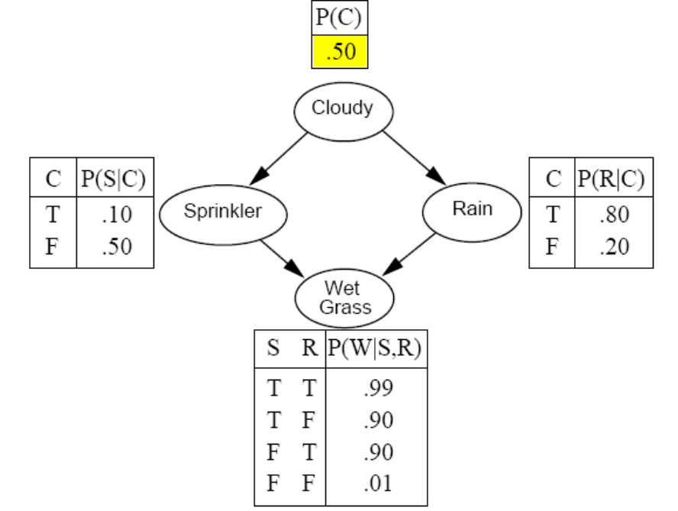
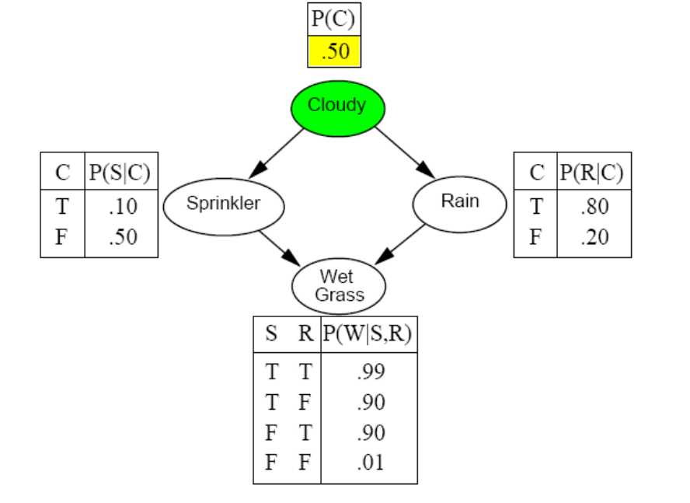
直接采样方法（3）

Slide 57
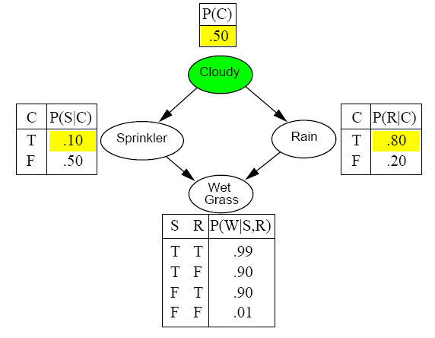
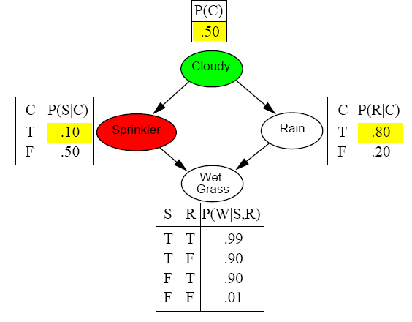
直接采样方法（4）

Slide 58
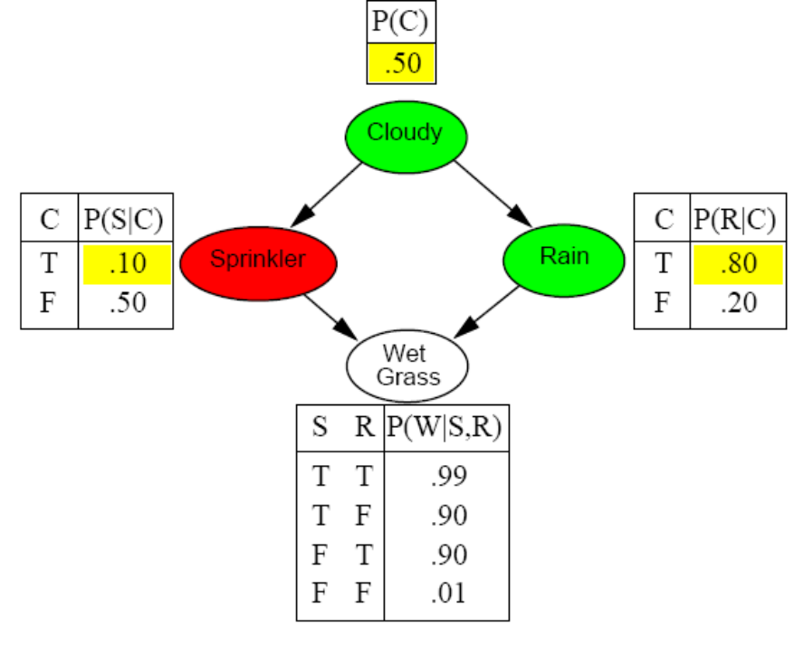
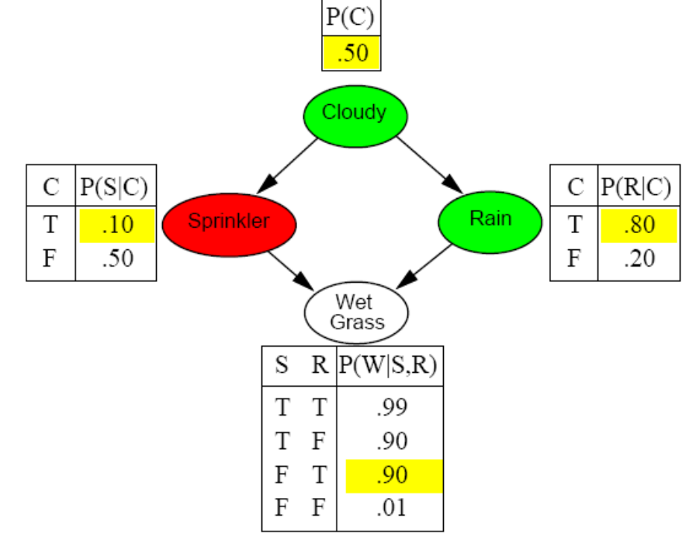
直接采样方法（5）

Slide 59
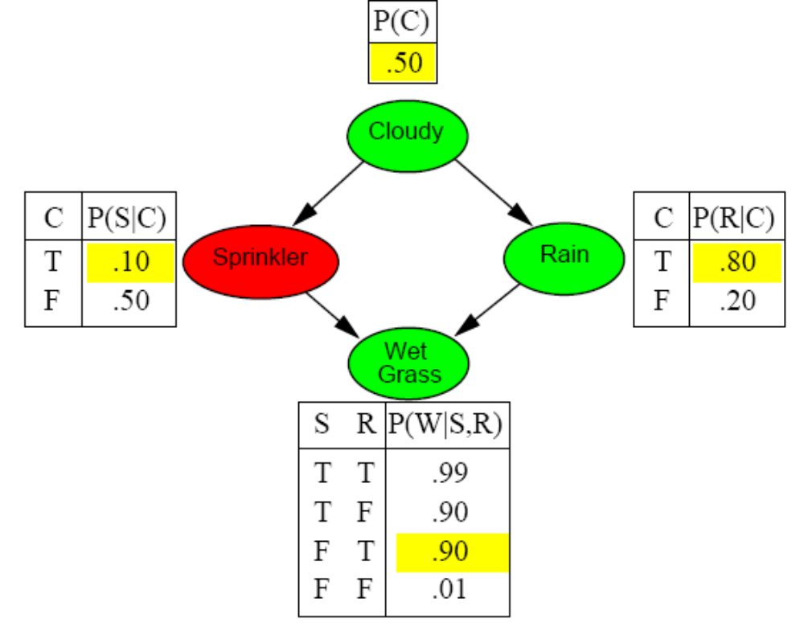
直接采样方法（6）

Slide 60


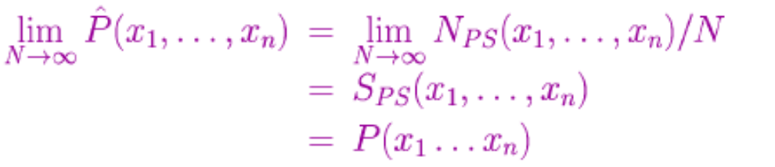
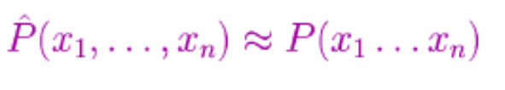
直接采样方法（7）
Prior-Sample返回一个特殊的事件：
容易证明Prior-Sample生成的样本服从网络所指定的先验联合概率分布：
令 为特定事件 发生的频率。则有：
即由Prior-Sample得出的估计是一致的。
简记为：

Slide 61
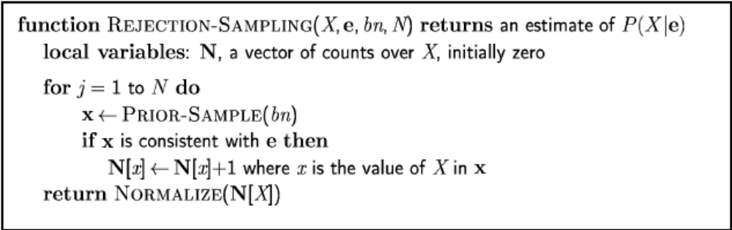
拒绝采样（1）
由一个易于采样的分布出发，为一个难以直接采样的分布产生采样样本的通用方法
其最简单的形式可用于计算条件概率：
  P(X|e)－－从与e一致的样本中估计
首先根据网络指定的先验概率分布生成采样样本。然后，拒绝所有与证据不匹配的样本。最后通过在剩余样本中对事件X=x的出现的频度计数得到估计概率。

Slide 62
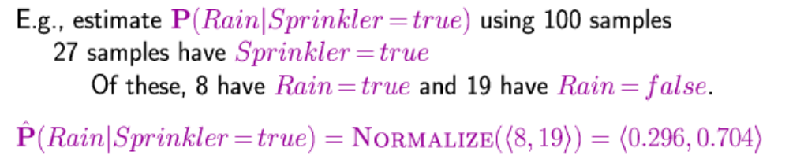
拒绝采样（2）

Slide 63
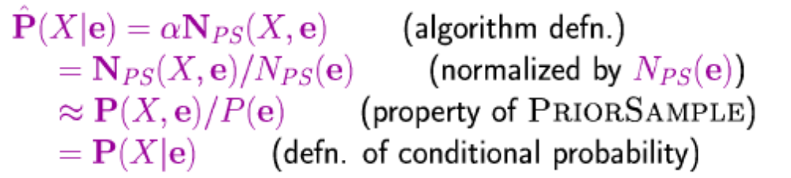
拒绝采样（3）
分析
因此拒绝采样产生了和真实概率一致的估计
问题：拒绝了太多的样本！随着证据变量个数的增多，与证据e相一致的样本在所有样本中所占的比例呈指数下降，所以对于复杂的问题这种方法是不合适的。

Slide 64
似然加权（1）
只生成与证据e一致的事件，从而避免拒绝采样算法的低效率
基本思想：
  固定证据变量E的值，只对证据以外的其余变量X和Y进行采样－－保证每个样本都与证据一致。
  由于，并非所有的事件的地位都相等，在对查询变量的分布进行计数之前，把根据证据得到的事件的似然作为每个事件的权值，这个权值通过每个证据变量在给定其父结点取值下的条件概率的乘积进行度量。

Slide 65
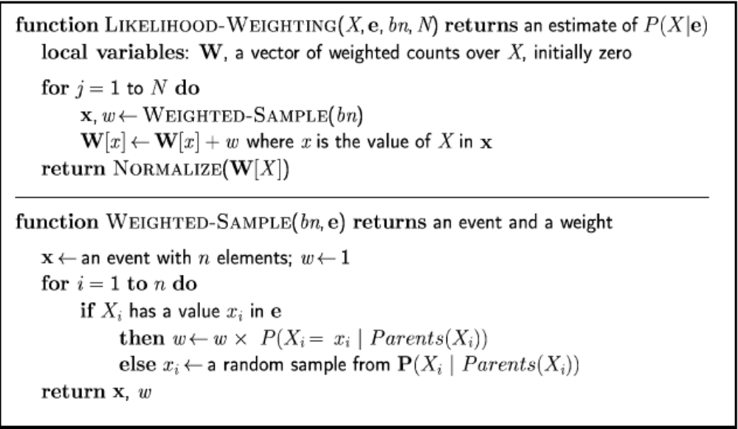
似然加权（2）

Slide 66
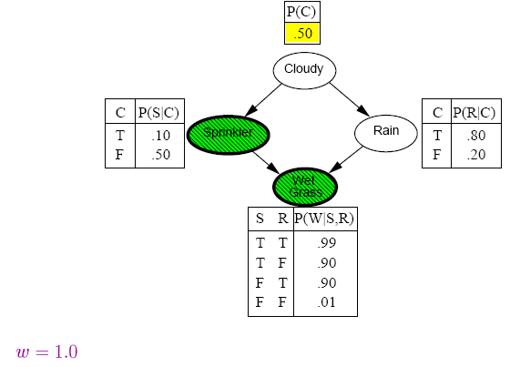
似然加权（3）

Slide 67
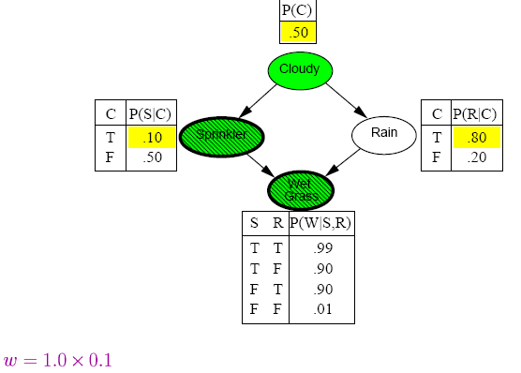
似然加权（4）

Slide 68
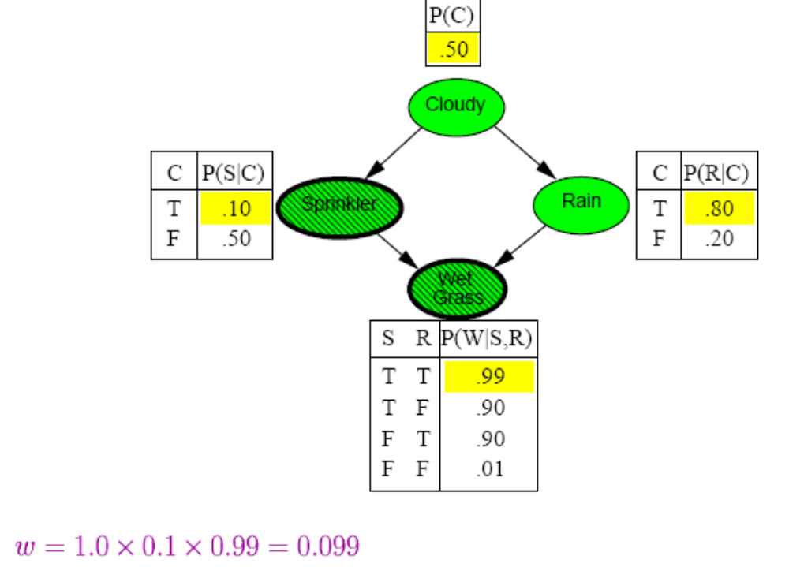
似然加权（5）

Slide 69


似然加权（6）
对该算法的分析，可以从检查Weighted-Sample的采样分布S_{ws}开始：
注意：Parents(Z_{i})可能同时包含隐含变量和证据变量。而且，每个Z_{i}的采样值会受到Z_{i}祖先结点中的证据的影响
对于一个由z和e组成的给的样本x，它的权值等于每个证据变量在给定其父结点条件下的似然的乘积：
样本的加权概率：

Slide 70

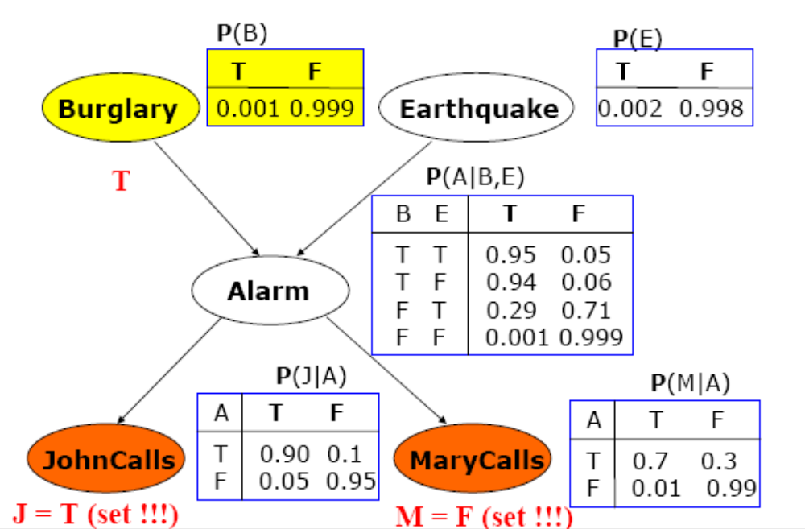
似然加权（7）

Slide 71
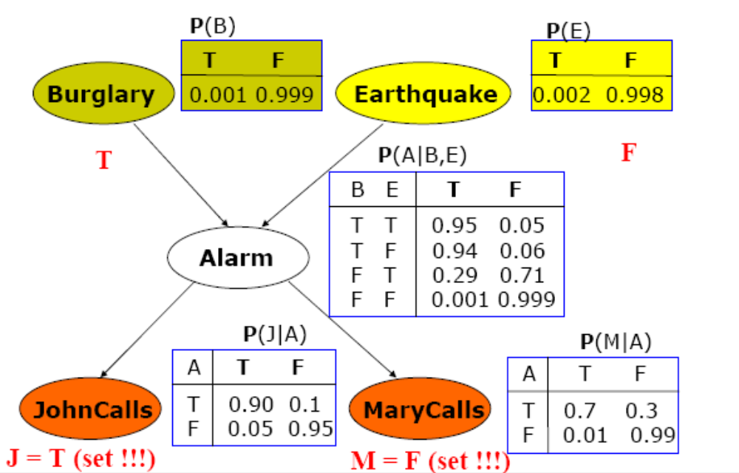
似然加权（8）

Slide 72
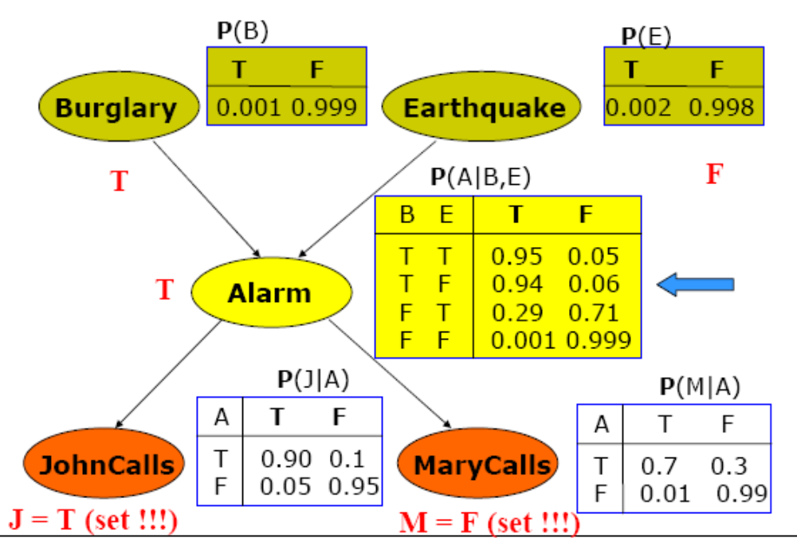
似然加权（9）

Slide 73
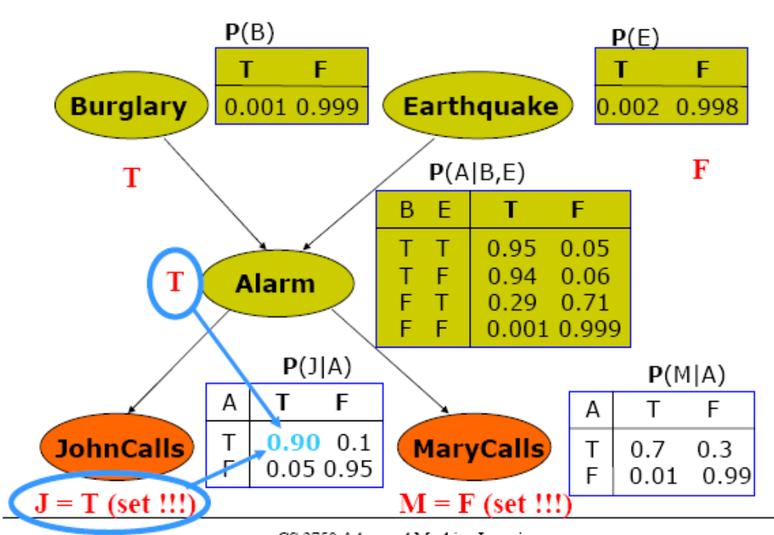
似然加权（10）

Slide 74
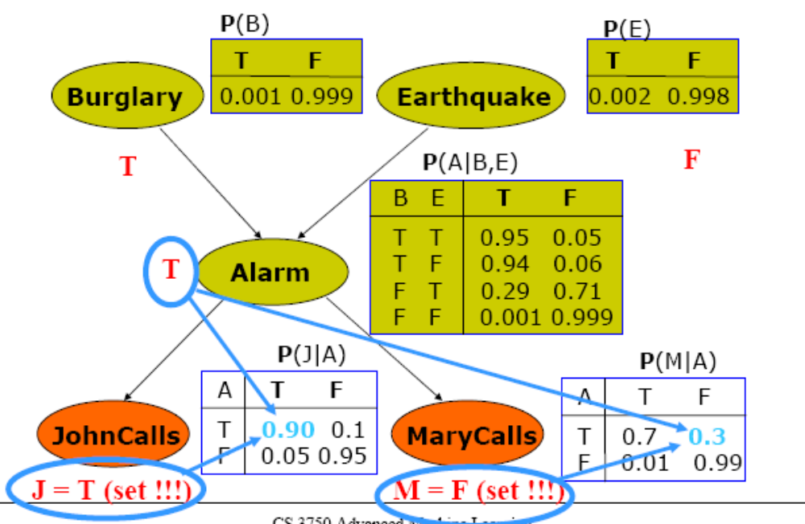
似然加权（11）

Slide 75
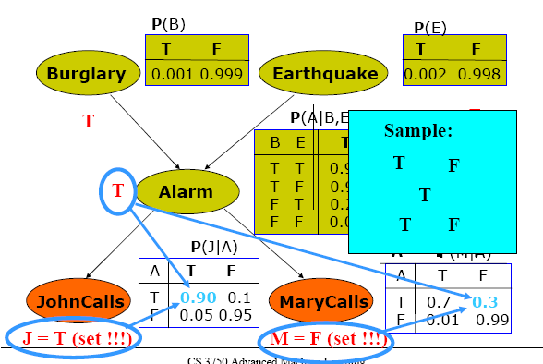
似然加权（12）

Slide 76
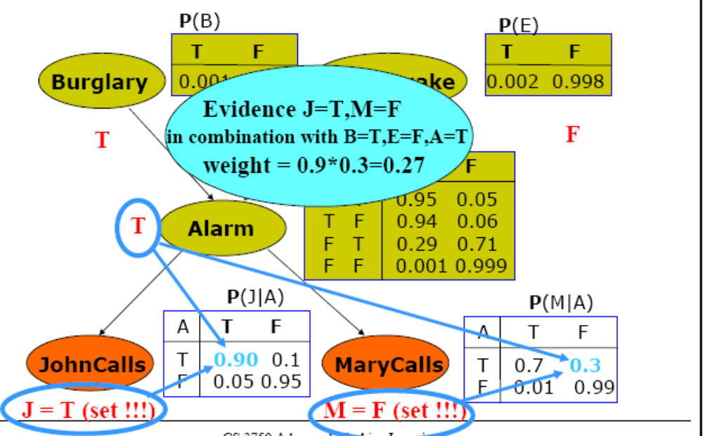
似然加权（13）

Slide 77
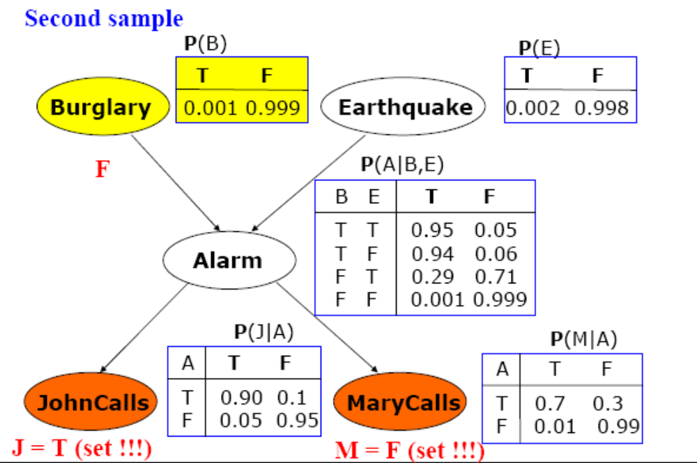
似然加权（14）

Slide 78
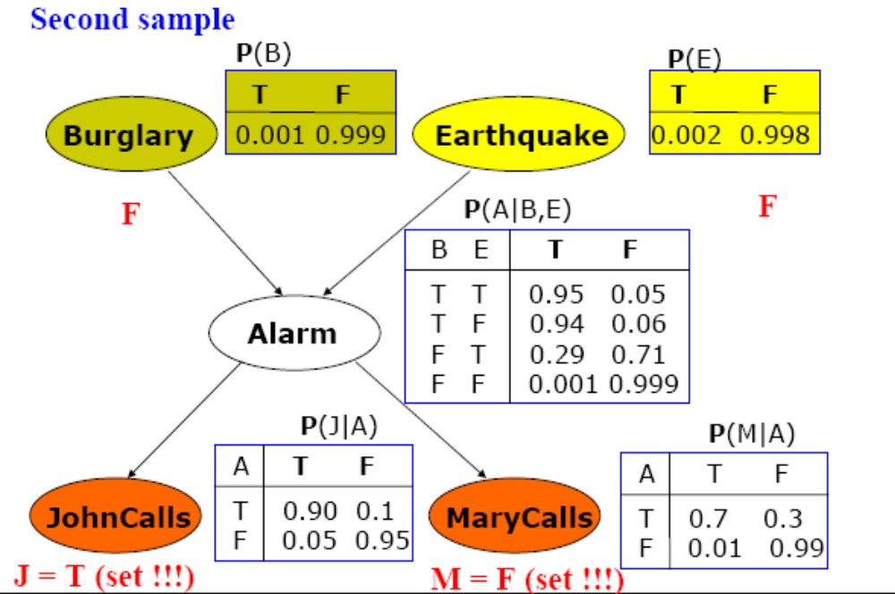
似然加权（15）

Slide 79
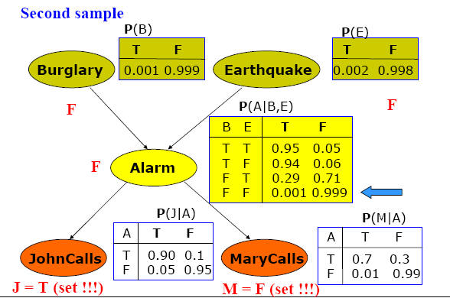
似然加权（16）

Slide 80

似然加权（17）

Slide 81

似然加权（18）

Slide 82

似然加权（19）

Slide 83

似然加权（20）

Slide 84

似然加权（21）

Slide 85

似然加权（22）

Slide 86
蒙特卡洛方法（1）
蒙特卡罗(Monte Carlo)方法，又称计算机随机模拟方法，是一种基于"随机数"的计算方法。这一方法源于美国在第二次世界大战研制原子弹的"曼哈顿计划"。该计划的主持人之一数学家冯诺伊曼用驰名世界的赌城-摩纳哥的Monte Carlo来命名这种方法。
Monte Carlo方法的基本思想很早以前就被人们所发现和利用。早在17世纪，人们就知道用事件发生的"频率"来决定事件的"概率"。1777年，蒲丰（Buffon）提出著名的Buffon投针试验永来近似计算圆周率π

Slide 87

蒙特卡洛方法（2）

Slide 88



MCMC
Buffon 投针

Slide 89



MCMC

Slide 90

MCMC

Slide 91

MCMC的三步走

Slide 92
使用MCMC进行近似推理（1）
MCMC is a strategy for generating samples from the target distribution, including conditional distributions
MCMC:
  Markov chain defines a sampling process that
  initially generates samples very different from the target posterior
  but gradually refines the samples so that they are closer and closer to the posterior.

Slide 93
使用MCMC进行近似推理（2）
MCMC生成样本的方法：总是通过对前一个事件进行随机改变而生成每个事件样本，而不是每次都重新生成样本。
  不同样本之间不是相互独立的
网络的状态：
  网络处于为每一个变量都指定了值的一个特定的当前状态
  下一个状态是通过对某个非证据变量Xi进行采用来产生，这取决于Xi的Markov覆盖中的变量值。
  即：MCMC可看作是在状态空间中每次只改变一个变量，但是保持证据变量值固定不变。

Slide 94




使用MCMC进行近似推理（3）
MCMC算法执行过程示例：
Cloudy
Sprinkler
Rain
Wet
Grass
【要求】：查询P(Rain | Sprinkler = true, WetGrass = true)的概率

Slide 95
使用MCMC进行近似推理（4）
MCMC算法执行步骤：
  证据变量Sprinkler, WetGrass固定为true
  隐变量Cloudy和查询变量Rain随机初始化，例如， Cloudy = true, Rain = false，初始状态为：[C=true, S=true, R=false, W=true]
  反复执行如下步骤：
  （1） 根据Cloudy的马尔可夫覆盖(MB)变量的当前值，对Cloudy采样，即根据P(Cloudy|Sprinkler= true, Rain=false)（即转移概率）来采样。即：
  P(C|S, ~R) = P(C,S,~R) / P(S, ~R) = P(C)P(S|C)P(~R|C) / [P(C)P(S|C)P(~R|C)+P(~C)P(S|~C)P(~R|~C)]
  =(0.5×0.1×0.2) / [0.5×0.1×0.2+0.5× 0.5×0.8]=0.04762

Slide 96
使用MCMC进行近似推理（5）
再由计算机生成一个随机数q∈[0,1] 。比较转移概率值与随机数q的大小，以决定是继续停留在原状态，还是转移到下一个新的状态。判别方法如下：
if q < P(C|S, ~R) then 转移到下一个新状态；
otherwise 停留在原状态.
对于本例子，假设生成的随机数q=0.0389，可知，
转移概率P(Cloudy|Sprinkler= true, Rain=false)= 0.04762 > q=0.0389，所以，Cloudy由true状态转移到新状态false，即采样结果为：Cloudy = false。故新的当前状态为：
  [C=false, S=true, R=false, W=true]

Slide 97
使用MCMC进行近似推理（6）
（2） 根据Rain节点的马尔可夫覆盖(MB)变量的当前值，对Rain采样，即根据P(Rain | Cloudy = false, Sprinkler = true, WetGrass = true)来采样。假设采样结果为：Rain = true。故新的当前状态为：
  [C=false, S=true, R=true, W=true]
  【注】： 上述过程中所访问的每一个状态都是一个样本，能对查询变量Rain的估计有贡献。
  （3）重复上述步骤，直到所要求的访问次数N。
  若为true, false的次数分别为n₁, n₂，则查询解为：
  Normalize(<n₁, n₂>) = < n₁ /N, n₁ /N>
  若上述过程访问了20个Rain=true的状态和60个Rain = false的状态，则所求查询的解为<0.25, 0.75>。

Slide 98
使用MCMC进行近似推理（7）
Cloudy
Cloudy
Sprinkler
Rain
Sprinkler
Rain
Wet
Grass
Wet
Grass
Cloudy
Cloudy
Sprinkler
Rain
Sprinkler
Rain
Wet
Grass
Wet
Grass

Slide 99
使用MCMC进行近似推理（8）
马尔可夫链蒙特卡罗（MCMC）算法描述：
function MCMC-Ask(X, e, bn, N) return P(X | e)
local variables: N[X], //关于查询变量X的向量计数，初值0
Z，//bn中的非证据变量集
x， // bn的当前状态
利用Z中变量的随机值来初始化x；
for j = 1 to N do
N(x) ← N(x) + 1; //x是当前状态x中的查询变量X的值
for each Z_{i} in Z do
给出Z_{i}的马尔可夫覆盖MB(Z_{i})，并根据P(Z_{i} |mb(Z_{i}))
来采样的Z_{i}值;
return Normalize(N[X]) //对N[X]进行归一化

Slide 100

使用MCMC进行近似推理（9）

Slide 101

使用MCMC进行近似推理（10）

Slide 102
使用MCMC进行近似推理（11）
关于MCMC算法的补充说明：
  MCMC方法的一种常用的简单变体为：
  吉布斯采样器（Gibbs sampler）
  【注】：上述算法实质上就是吉布斯采样器。
  MCMC是概率模型计算中的一种强有力的方法，目前已发展出很多变形，包括：
  （1）模拟退火算法
  （2）随机可满足性(Stochastic satisfiability)算法

Slide 103
谢 谢

